Slide 1
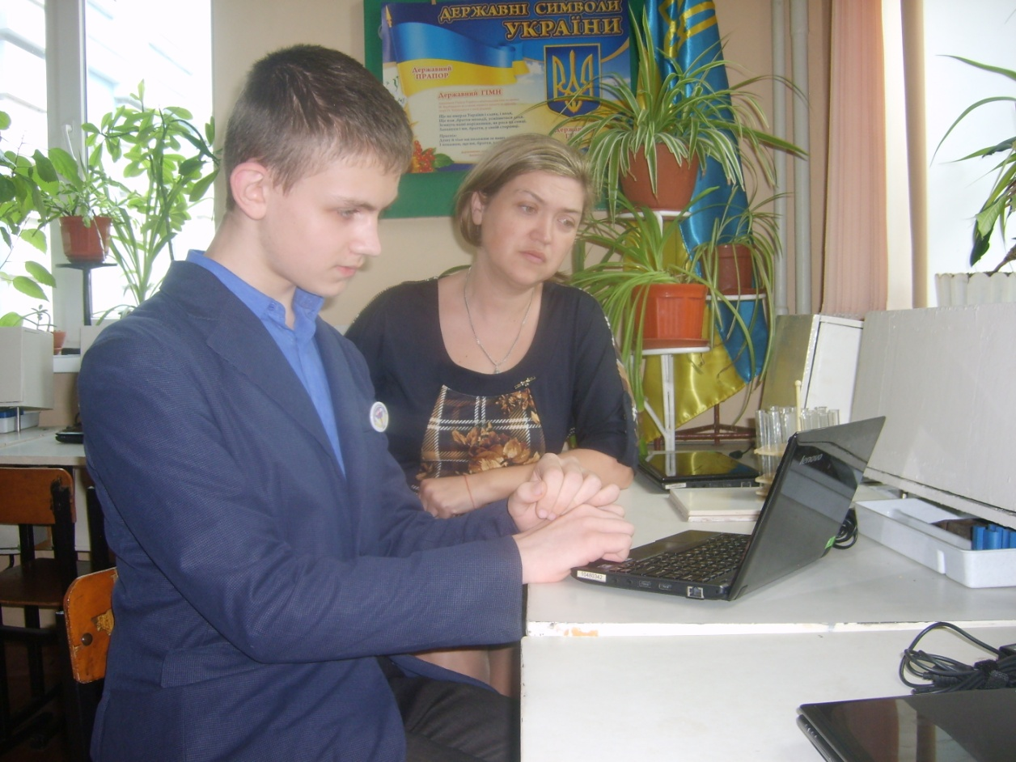
Дослідження впливу важких металів в умовах техногенного забруднення на ріст і розвиток рослин
Виконав учень 8б класу
Криворізького Центрально-Міського ліцею
Коровін Сергій
Науковий керівник Бондаренко Н.О.
вчитель вищої категорії, вчитель-методист

Slide 2
Актуальність
Криворіжжя – один із найбагатших на корисні копалини регіонів світу, який є основною сировинною базою чорної металургії в Україні. Загальні розвідані запаси залізних руд у Криворізькому залізорудному басейні складають понад 32 млрд. т, це близько 90% усіх покладів України.
Найбільш високе техногенне навантаження на навколишнє середовище відмічається на територіях, де розвиваються гірничодобувна і хімічна промисловість, а саме, в південній частині міста, де рівень забруднення навколишнього природного середовища перевищує всі допустимі норми. Так як розвиток рослин, особливо на Криворіжжі, пов’язані з розчинами важких металів, дана тема є актуальною.

Slide 3
Мета : довести, що ріст і розвиток рослин залежить від концентрації розчинів солей важких металів.
Гіпотеза полягає в тому, що зміна концентрації розчинів важких металів впливає на темпи росту рослин. При цьому, при невеликих концентраціях важкі метали виступають в якості добрива. А потім, при досягненні певної концентрації по кожному окремому металу, рослина гине.
Об’єкт дослідження: є вплив на розвиток рослин розчинів солей важких металів Fe₂(SO₄)₃ та CuSO₄ в різних концентраціях.
Предметом дослідження: проростки квасолі, кукурудзи, ячменю та пшениці.
Завдання дослідження:
Опрацювати літературу, що стосується впливу важких металів на розвиток рослин.
Провести експериментальні дослідження щодо впливу важких металів на розвиток рослин в розчинах солей важких металів та CuSO₄ різних концентрацій та обчислити оптимальну концентрацію цих розчинів.
Побудувати графіки залежності росту рослин від концентрації розчинів важких металів та зробити висновок про те, при яких концентраціях рослини мають найкращі показники росту зеленої маси.

Slide 4
Методи дослідження:

Slide 5
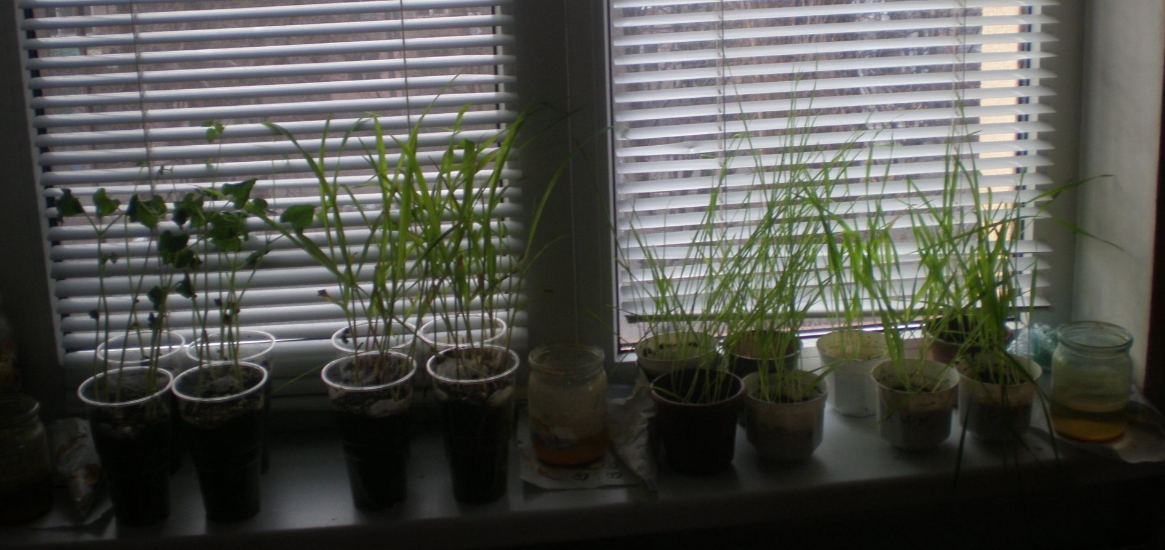
Експеримент з розчином Fe₂(SO₄)₃ проводився у два етапи:
1)Насіння пророщувалось з поливом розчином малих концентрацій, а саме – чистою водою, розчином 1%, розчином 3%, розчином 5%

Slide 6
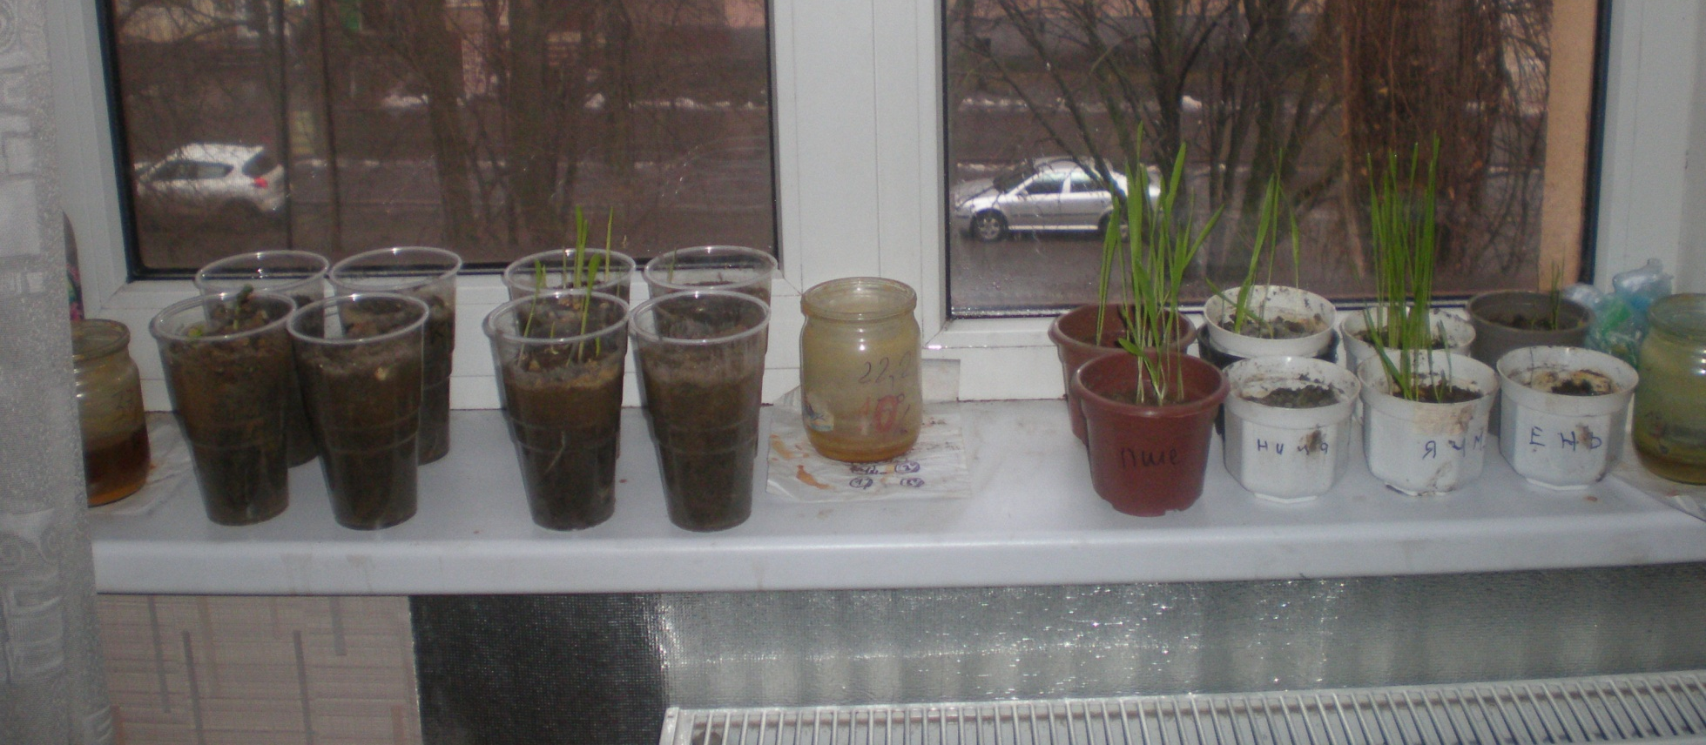
2) Насіння пророщувалось з поливом розчином великих концентрацій, а саме – чистою водою, розчином 5%, розчином 10%, розчином 15%

Slide 7
Результати експерименту :
Концентрація розчину | Відсотки розчину | Квасоля | Кукурудза | Ячмінь | Пшениця
Мала концентрація розчину Fe₂(SO₄)₃ | 0% | 4 | 4 | 4 | 4
 | 1% | 5 | 5 | 5 | 5
 | 3% | 5 | 5 | 5 | 5
 | 5% | 3 | 3 | 4 | 4
Велика концентрація розчину Fe₂(SO₄)₃ | 0% | 4 | 4 | 4 | 4
 | 5% | 3 | 3 | 4 | 4
 | 10% | 2 | 2 | 3 | 3
 | 15% | 0 | 0 | 0 | 0
де оцінка балів:
5 - означає дуже добрі результати (рясні сходи, велика кількість зеленої маси, чудова зелена окраска сходів);
4 - означає добрі результати (рясні сходи, нормальна кількість зеленої маси, зелена забарвлення сходів;)
3 - означає задовільні результати (рясні сходи, невелика кількість зеленої маси, якісна зелена окраска сходів);
2 - означає негативні результати (слабі сходи, мала кількість зеленої маси, жовто-коричневе забарвлення сходів);
0 - означає незадовільні результати (відсутність сходів).

Slide 8
Залежність якості росту рослин (у балах) від малої концентрації розчину Fe₂(SO₄)₃ представлена на діаграмі

Slide 9
Залежність якості росту рослин (у балах) від великої концентрації розчину Fe₂(SO₄)₃ представлена на діаграмі

Slide 10
Висновки:
В результаті проведення експериментів з вирощуванням квасолі, кукурудзи, ячміню та пшениці з поливом водними розчинами Fe₂(SO₄)₃ отримані наступні дані: при малих концентраціях (1-3 %) розчин виступає в якості добрива (найкращі показники росту рослин виявлені саме при поливі цими концентраціями ррозчинів); концентрація у воді Fe₂(SO₄)₃ вища за 10% фатальна для рослин.

